Slide 1
HITEK ÉS TÉVHITEK AZ ITALOK SZERVÍROZÁSÁRÓL
borok, pezsgők, sörök és párlatok

Slide 2
Borok, pezsgők felszolgálási hőmérséklete
Pezsgő, habzóbor
Könnyű, édes fehér
Könnyű, száraz fehér
Közepes testű, száraz fehér
Testes, édes fehér
Testes, száraz fehér
Könnyű vörös
Közepes testű vörös
Testes vörös
4óra 5-10ºC
4 óra 5-10ºC
2 óra 10-12ºC
1,5óra 10-12ºC
1,5óra 10-12ºC
1 óra 12-16ºC
1 óra 12-16ºC
- 14-17ºC
- 15-18ºC

Slide 3
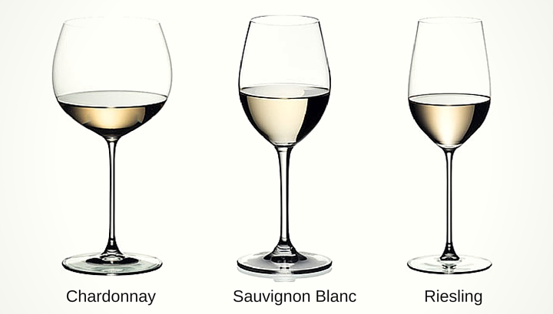
Fehérboros poharak

Slide 4
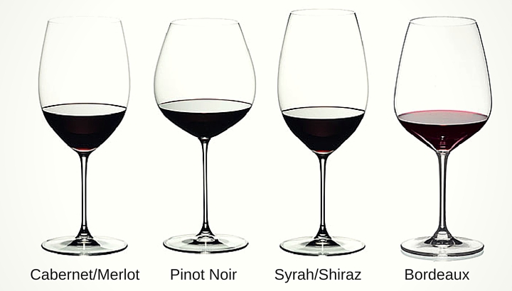
Vörösboros poharak

Slide 5
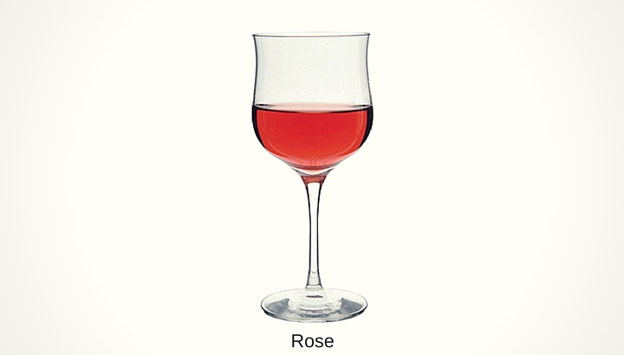
Rozéboros pohár

Slide 6
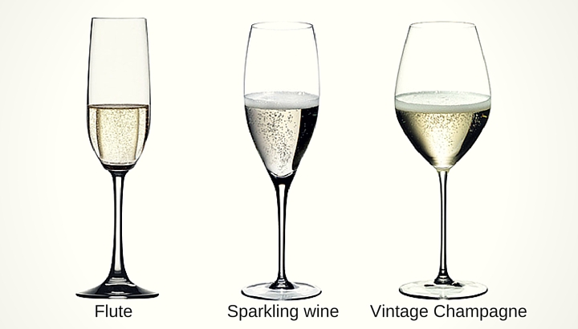
Pezsgős- és habzóboros poharak

Slide 7
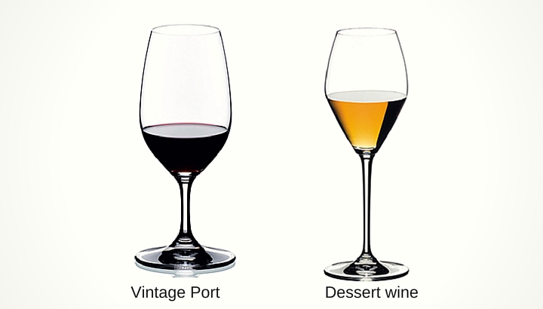
Desszertboros poharak

Slide 8
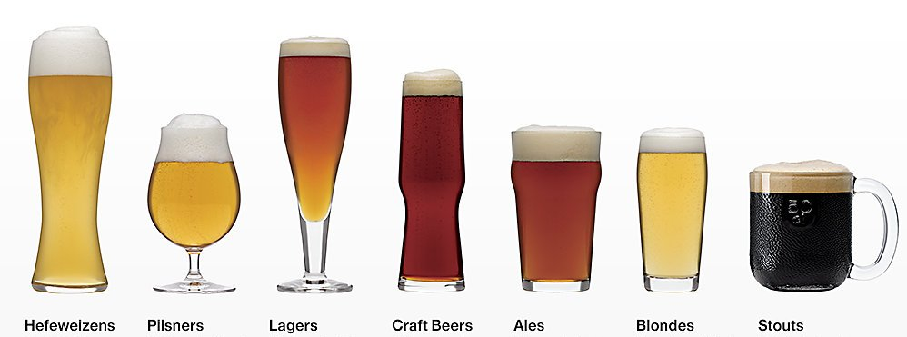
Sörös poharak

Slide 9
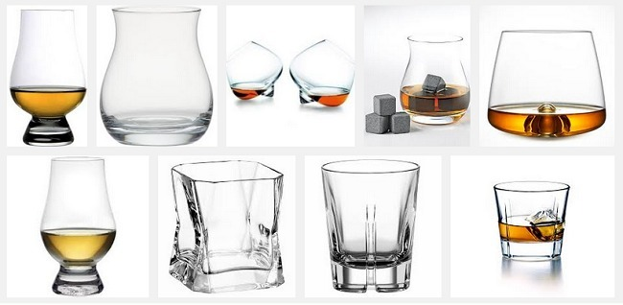
Poharak párlatokhoz

Slide 10
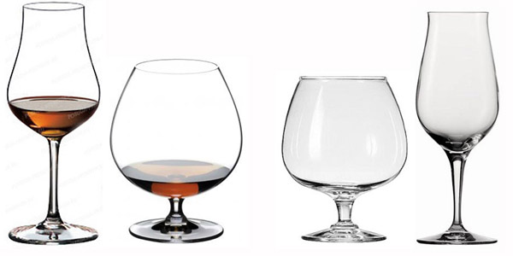
Poharak borpárlatokhoz

Slide 11
Borok felszolgálási sorrendje
száraz -> édes
fehér -> vörös
könnyű -> testes
fiatal -> idős
gyengébb -> jobb

Slide 12
Nyitott palackok eltarthatósága
Pezsgők
Könnyű fehérborok, rozék
Testes fehérborok
Vörösborok
Felerősített borok
Tequila
Whisky
Rum
Borpárlatok
Vodka
1-3 nap
5-7 nap
3-5 nap
3-5 nap
28 nap
2 hónap
1 év
1 év
1 év
2 év

